Slide 1
大学生心理健康教育
主讲：刘勇为

Slide 2

自我意识 人格培养
第一次课

Slide 3

大学生自我意识
什么是自我意识，如何健全自我意识？

Slide 4


什么是自我意识
1
2
大学生自我意识的发展
3 大学生自我意识的问题
4
健全自我意识的培养

Slide 5
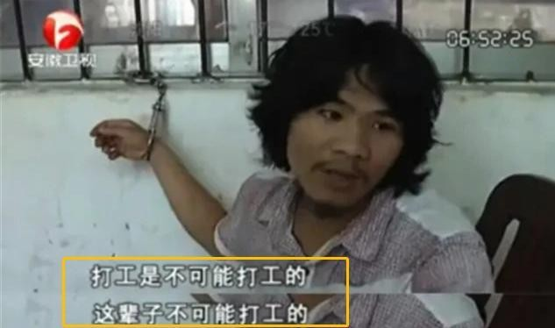
课程导入

Slide 6
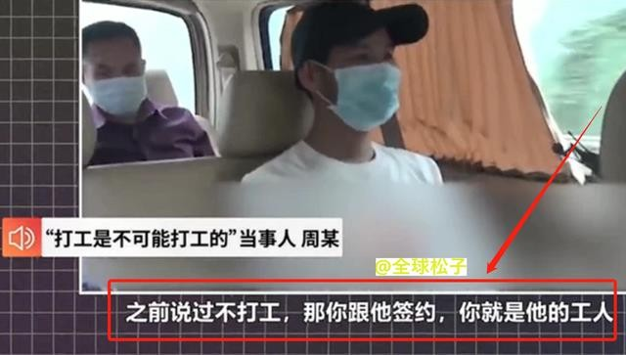
课程导入

Slide 7
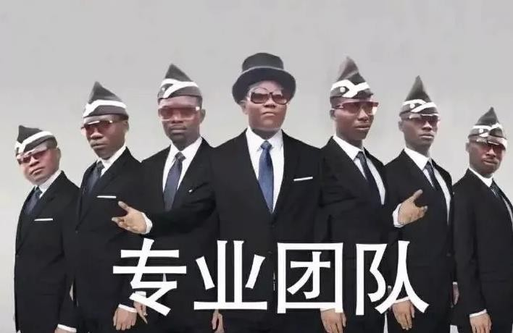
课程导入

Slide 8
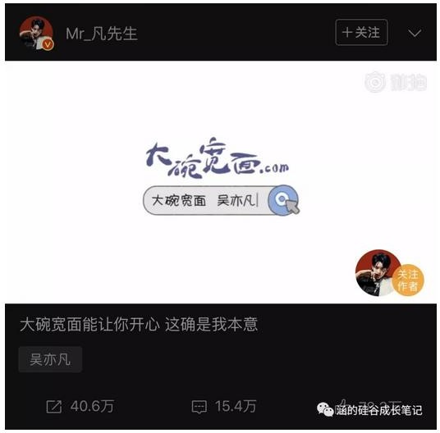
课程导入

Slide 9
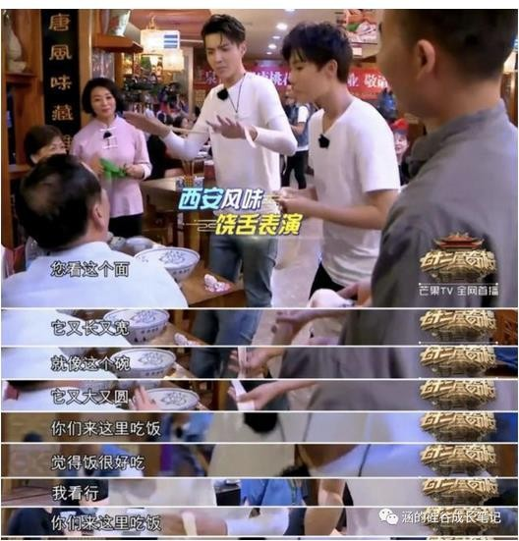
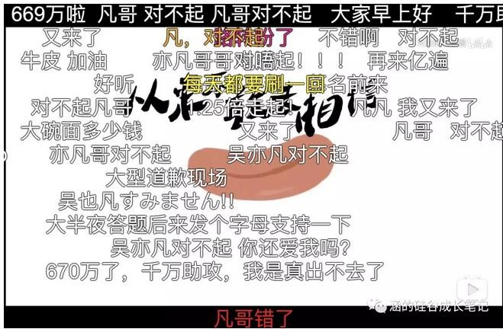
课程导入

Slide 10
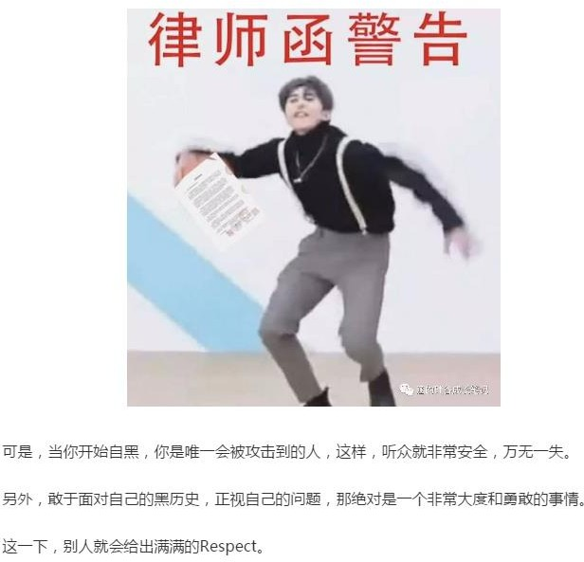
课程导入

Slide 11
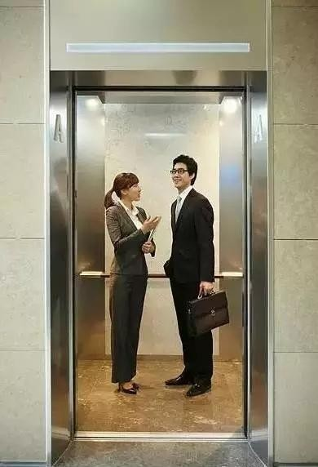
课程导入
请大家思考一下：
电梯里的镜子，有什么用处？

Slide 12
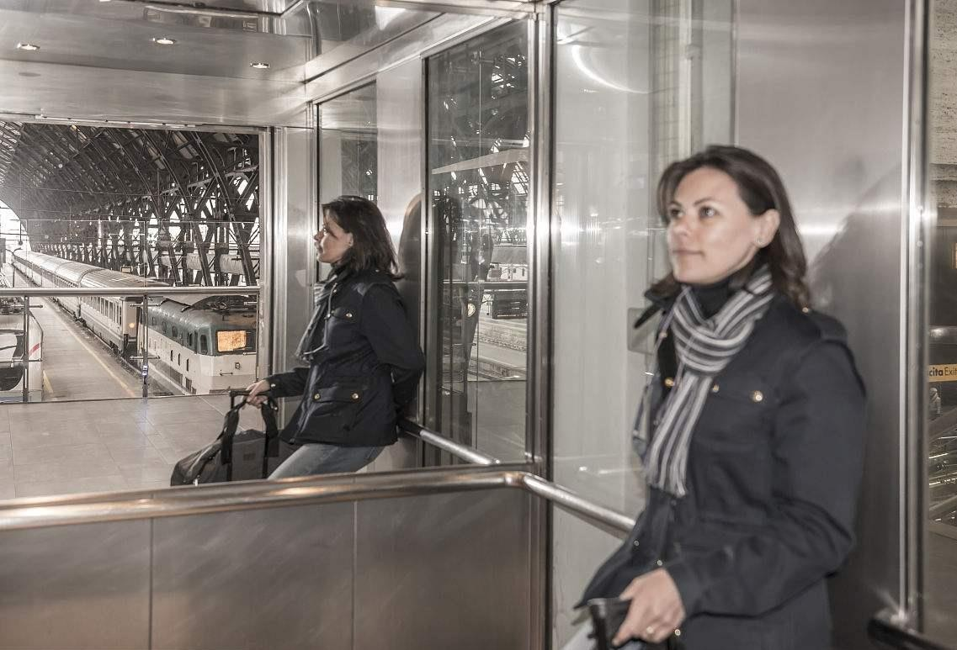
课程导入
方便化妆；
增加空间感，不至于太压抑； 方便坐轮椅的人看楼层；
减少犯罪；
减少对电梯设施的损坏。
……

Slide 13

1、自我意识
自我意识就是个体对自己的身心状况和对自身与别人以 及与周围世界关系的认识和评价。

Slide 14

大学生自我意识
生理自我：对自身生理状态的认识和评价。
如：对体重、身高、身材、容貌等体像和性别方面的认识， 对身体的痛苦、饥饿、疲倦等感觉。
社会自我：对自己与周围关系的认识和评价。
如：自己在朋友、同学、家庭、社会中所处的地位，自己与 他人关系。
心理自我：对自身心理状态的认识和评价。
如：能力、知识、情绪、气质、性格、理想、信念、兴趣、
爱好等。

Slide 15
自我意识实验：什么是“点红鼻子实验”？
大学生自我意识
这是研究儿童自我发展的一项经典实验。实验者 在88名3-24个月的婴儿鼻子上点一红点，然后观察他 们照镜子时的反应，并对其中2名12个月的婴儿作追 踪研究。结果发现，15-24个月的婴儿会对着镜子观 看自己的身体，并对着镜子触摸自己的鼻子。研究者 认为，这是婴儿🎧现自我意识的自我认识的表现
（Amsterdam, 1972）。

Slide 16
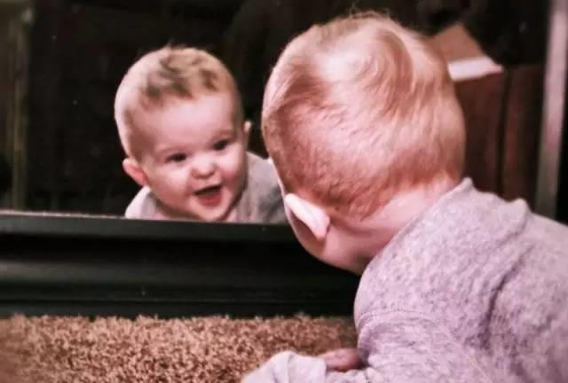

Slide 17
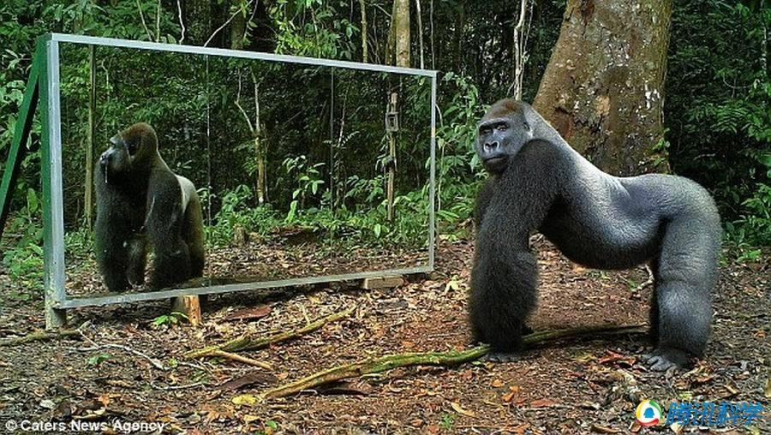
有趣的问题：动物有自我意识吗？

Slide 18
大学生自我意识
据科学研究，海豚、大象、黑猩猩会利用镜子
观察自己的身体，除掉故意粘在其身体某些部位不借 助镜子难以看到的实验标记，这表明这些动物能够意 识到镜子里的影像就是自己，也就是具有初级的自我 意识。

Slide 19
自我意识内容:
从形式上看，自我意识表现为认知的、 情感的、意志的三种形式，分别称为自我认 识、自我体验和自我调控。

Slide 20
（1）自我认识。
自我认识是指一个人对自己各种身心状况的认识，是自 我意识的认知成分，指个体对生理自我、心理自我和社会自 我的认识。它包括自我感觉、自我观察、自我观念、自我分 析和自我评价等层次。
自我概念和自我评价是自我认识中最主要的方面，集中 反映了个体自我认识乃至自我意识的发展水平，也是自我体 验和自我调控的前提。自我认识主要解决“我是一个什么样 的人”的问题。

Slide 21
（2）自我体验。
自我体验是自我意识的情感成分，在自我认识的基础上 产生，反映个体对自己所持的态度。
它包括自我感受、自爱、自尊、自信、自卑、内疚、自 豪感、成就感、自我效能感等层次，其中，自尊是自我体验 中最主要的方面。

Slide 22
（3）自我调控。
自我调控是自我意识的意志成分，指个体对自己心理活 动和行为的调节与控制，包括自我理想、自我监督、自我塑 造、自我克制、自我教育等层次。其中自我控制和自我教育 是自我调控中最主要的方面，自我教育则是自我调节的最高 级形式，这是因为，教育的最高境界就是自我教育能力的形 成。

Slide 23
自我控制是个体意志品质的集中体现，我们常说的自 制力，就是自我控制能力。从某种意义上来说，自制力的优 劣决定着学习、工作、生活的成败。
自制力强的人，在控制方面就会表现出自觉、自立、自 主、自制、自强、自信、自律，在任何阶段都有明确的追求 目标，能够很好地克制自己的情绪，行为主动而有节制，有 责任感，遇事沉着冷静，果断而坚毅，决不半途而废。

Slide 24
著名的棉花糖实验
40多年前，斯坦福大学心理学家米切尔做了一个考验儿 童耐心和意志力的棉花糖实验，十几年后，研究者发现那些 通过实验的孩子成年后更加成功。
多年来，心理学家一直认为智力是预测人生成败的最重 要因素。但米切尔认为智力其实受制于自我控制力，“我们 无法控制这个世界，但我们可以控制自己如何去看待这个世 界。”

Slide 25
棉花糖实验
棉花糖实验，是斯坦福大学心理学家沃尔特·米歇尔博士（ WalterMischel）1966年起在幼儿园进行的有关自制力的一系列心理学经 典实验。受试者是4~5岁的小朋友，他们每个人面前都有一块棉花糖， 他们可以选择马上吃掉，但如果可以再等待15分钟，他们就可以得到两 块。不同的孩子有不同的表现。有的孩子忍不住，直接吃掉了棉花糖； 有些孩子则用比如唱歌、蒙眼睛等方法转移自己的注意力，抵抗住了诱 惑。实验到这还没有结束，真正让这个实验成为心理学经典实验的原因 是，在大约30年后，米歇尔对这些受试者进行了跟踪调查，发现当年那 些能够抵制诱惑的小朋友，有更好的人生表现，比如考试取得了更好的 成绩、有更好的教育成就、身体素质更好等等。这个实验用一个很简单 的方法，证明了自控力和“延迟满足”的能力，对个人成就的影响。对心 理学、教育等领域产生了深远的影响。

Slide 26
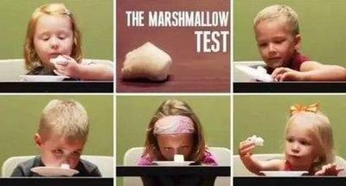
心理学延迟满足实验

Slide 27











大学生自我意识
完善
青春期后
发展
青春期10年
形成
萌芽
1- 3岁
3岁—青 春期前
自我同一性形成
主我和客我、理想我和 现实我整合统一
心理自我发展
丰富的认识内容
深刻的情绪体验
自觉的自我调控
矛盾突出
社会自我发展
生理自我发展
1岁， 区分自己和动作
2岁，使用名字——“我”
3岁，出现疑虑感、羞愧感、 占有欲、嫉妒感，有独立
要求
用自己的想法解释外界
接受社会化
形成角色观念，如 性别角色、家庭角 色、伙伴角色、学 生角色等。
关注外界、忽视内
心

Slide 28
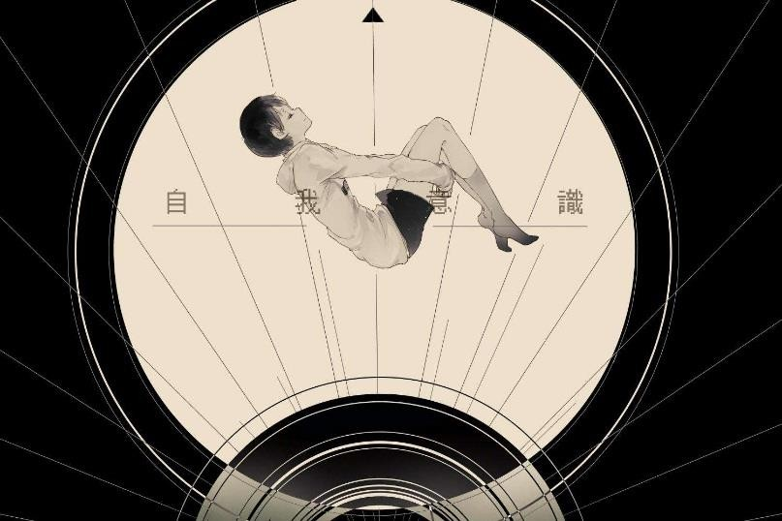
大学生自我意识
影响个体自我意识发展的因素：
1、物理世界
2、社会世界
3、心理世界

Slide 29

2、大学生自我意识的发展
1、生理的自我。成人化。
2、社会的自我。自我实现的需要和愿望强烈。
3、心理的自我。

Slide 30

3、大学生自我意识的问题
1、过度的自信（自负）与过强的自卑
2、过分的自我中心与盲目的从众行为
3、行为上低自制力与情绪上迷惘焦虑

Slide 31
大学生健全自我意识的培养
（一）全面认识自我，勇于正视自我——完善自我意识的基础
通过与他人比较看清自己的优势和不足
主动社会交往： “自我概念来源于社会交往。”——米德
合理运用比较策略：综合比较、适当的向下比较、缺陷补偿等。
通过与自己比较看清自己进步还是退步
通过分析他人的评价和反馈认识自己
通过自己的行为和成果认识和评价自己 客观的归因：“自我服务偏见”
通过自我反思（特别是自我批评）总结提高

Slide 32
大学生健全自我意识的培养
（二）积极悦纳自我——建立真实的自信心
接纳自己是有缺点的人；
能改变的，积极改进；不能改变的，欣然接纳。
相信自己的存在是有意义的；
进行积极心理暗示；
积极展示自己，在小事中积累成功的体验。
（三）不断超越自我——信心来源于实力
培养坚定的信念，增强心理受挫力，勇敢面对失败

Slide 33

写🎧20个我是谁：
（1）我是一个
课堂活动
我是一个
我是一个
我是一个

Slide 34

主观题
10分
写出20个我是谁？（可修改网名，匿名填写。）
格式为：
我是一个
我是一个
我是一个
……
（20）我是一个
正常使用主观题需2.0以上版本雨课堂
作答

Slide 35
大学生人格培养
大学生的人格特点，人格偏差，人格培养的途径

Slide 36
大学生的人格特点
1
2
人格偏差的类型和表现
3 人格培养的途径和方法

Slide 37
大学生人格培养
人格，英文为“personality”, 心理学 上对人格的定义：人格是构成一个人思想、情 感及行为的特有统合模式，是一个人区别于他 人的稳定而统一的心理品质。

Slide 38
大学生人格培养
气质
自我 调控
人格
性格
认知 风格

Slide 39
1、气质
大学生人格培养
气质是心理活动表现在强度、速度、灵活度、指向性等 方面的一种稳定的心理特征，即我们平时所说的脾气、秉 性或性情。
气质主要是先天形成的，受神经系统活动过程的特 性所制约。无好坏之分，不能决定人的社会价值，不直接 具有社会道德评价含义。如有的人活泼好动，有的人平稳 安静。

Slide 40










大学生人格培养
强、不平衡
（兴奋型）
强、平衡、 灵活（活泼 型）
胆汁 多血 质 质
抑郁 粘液 质 质
强、平衡、 不灵活（安 静型）
弱（抑郁型）

Slide 41
大学生人格培养
气质类型 | 行为特征
胆汁质 | 直率、精力旺盛、热情奔放、急躁、莽撞、易 感情用事、自制力差,具有外倾性。
多血质 | 活泼好动、反应敏捷、情绪发生快而多变、注 意和兴趣易转移、善交际、亲切有生气，但往 往轻率,具有外倾性。
粘液质 | 沉着、安静，情绪不易外露，行动缓慢、注意 稳定不易转移、自制力强、不善随机应变,具有 内倾性。
抑郁质 | 行为孤僻，多愁善感，动作迟缓，情绪体验深 刻，善于觉察的细节，富于想象，具有内倾性。

Slide 42
有四位分别属于不同气质类型的人去剧院看戏都迟到了。 胆汁质的人会和检票员大吵大闹，而且不顾阻拦闯进
剧院；
大学生人格培养
多血质的人看到入口处看守很严，就会设法从别的门 进去；
粘液质的人会很规矩地等着，直到中场休息再进去； 抑郁质的人就会抱怨说：“真倒霉，偶尔来看一次戏
就进不了门。”说完就掉头回去了。

Slide 43
大学生人格培养
胆汁质---夏天里的一团火
这类人精力旺盛，直率、热情，行动敏捷，情绪易于激 动，心境变换剧烈。有独立见解，反应迅速，行为果断，表 里如一；不愿受人指挥，而喜欢指挥别人；喜欢每一项新的 活动，甚至喜欢倡导一些别🎧心裁的事，尤其喜欢运动量大 和场面热烈的活动；活动效率高，想干的事未完成，饭可不 吃，觉可不睡；对事物的理解能力和接受能力很快，但不求 甚解；说话喜欢与同学争辩，总想抢先发表白己的意见，喜 欢在公开场合表现自己，坚信自己的见解。
代表人物:李逵

Slide 44
大学生人格培养
多血质---春天里的一阵风
喜形于色，喜怒都在展现中，可塑性强。这类人易于适应 环境的变化，性情活泼、热情，兴趣广，但容易转移；积极参加 单位一切活动，但表现散漫，有始无终；工作疲倦时，只要稍休
息一下，便会立刻焕发精神重新投入学习；理解问题总比别人快， 但注意力不容易集中；常能机智地摆脱困境，容易产生骄傲情绪， 觉得自己比别人要机智和灵敏；容易激动，情绪变化迅速，遇到 稍不如意的事就情绪低落，稍得安慰或又遇到使他高兴的事，马 上就会兴高采烈；善于交际，待人亲切，在群体中精神愉快，相 处自然，容易交上朋友，但友谊常不巩固，缺少知心好友。
代表人物:孙悟空

Slide 45
大学生人格培养
粘液质——冬天里的一场雪
冰冷耐寒；粘液质的人安静、稳重，反应缓慢，沉默寡言，情绪不 易外露，注意稳定难于转移，善于忍耐。反应较为迟缓，但无论环境如 何变化，都能基本保持心理平衡；凡事深思熟虑，力求稳妥，一般不做 无把握的事情，在各种情况都表现🎧较强的自我克制能力；他们外柔内 刚，沉静多思，不愿流露内心的真情实感；与人交往时，态度适度，不 卑不亢，不爱抛头露面和作空泛的清谈；学习、工作有板有眼，踏实肯 干，严格恪守既定的生活秩序和制度。但他们过于拘谨，不善于随机应 变，固定性有余而灵活性不足，有墨守成规、因循守旧的表现。
代表人物:林冲

Slide 46
大学生人格培养
抑郁质---秋风的中一片落叶
抑郁质的人孤僻，行动迟缓，情感体验深刻，善于觉察别人 不易觉察到的细小事物。感情细腻而脆弱，常为区区小事引起情 绪波动；自己心里有话，宁愿自己品味，不愿向别人倾诉；喜欢 独处，与人交往时显得腼腆、忸怩，善于领会别人的意图，在团 结友爱的集体中，很可能是一个容易相处的人；遇事三思而行， 求稳不求快，对力所能及的工作能认真负责地完成。不爱表现自 己，对🎧头露面的工作尽量摆脱；在陌生人面前害羞，当众讲话 常表现🎧心慌失措；敏感多疑，患得患失。在困难面前常怯懦、 自卑和优柔寡断。
代表人物:林黛玉

Slide 47
气质的稳定性与可塑性
气质类型没有好坏优劣之分
大学生人格培养
解读：
气质类型不决定一个人成就的高低，但能影响工 作的效率和心理健康
气质类型影响性格特征形成和对环境的适应的难 易

Slide 48
大学生人格培养
2、性格
是一种与社会相关最密切的人格特征，其中包含有许多社会道 德含义。性格表现了人们对现实和周围世界的态度，并表现在 他的行为举止中。
性格表现了一个人的品德，受人的价值观、人生观、世界观的 影响。
性格是在后天的社会环境中逐渐形成的，是人的最核心的人格 差异。有好坏之分，能最直接反映一个人的道德风貌。

Slide 49
大学生人格培养
1、A—B型人格（Friedman&Rosenman，1974）
A型人格：性情急躁，缺乏内心，上进心强，时间紧迫感强，富有竞争 意识，生活常处于紧张状态，但办事匆忙，社会适应能力差，属不安定 型人格，容易患有冠心病。
B型人格：性情不温不火，举止稳当，对工作和生活满足感强，喜欢慢 节奏，有耐心，善思考，与A型人格相比，属于较平凡的人。
2、内—外向人格（C.Jung）
个体的兴趣点和关注点指向外部客体还是指向主体。
外向人格（extroversion）和内向人格（introversion）
3、性格类型学说（Spranger,1928）
依据人类社会文化生活的六种形态和不同的价值观。分为经济型、理 论性、审美型、权力型、社会型、宗教型六种人格。

Slide 50
性格与气质的关系
大学生人格培养
区别： 性格受到环境的影响，具有较大的可塑性；有好坏之分。
气质主要受先天遗传制约，后天可塑性差；无好坏之分。
联系：性格与气质都是构成人格的重要因素，二者相互渗透， 相互影响，彼此制约。气质会影响个人性格的形成。

Slide 51


2、健康人格的十个衡量标准
美国加州大学心理学家韦伯克· 布莱多恩和同事结 合科学家几十年的研究，总结出了健康人格的十个衡量 标准。要注意的是，如果你有少数几条不符合，这是正 常情况，并不说明人格不健康。（人民网>>人民健康网 2018年12月05日来源：人民网-生命时报）

Slide 52
（1）.强烈的感受力。自我感受力强意味着，一个人能 认识到自己内心的感觉、情绪，也知道对情绪的评估是 生活的重要部分。感受力强的人能够体会到更深层的情 绪状态、更微妙的情绪变化，而感受力弱的人不相信情 绪状态有多重要，也就不能很好地洞察世事。

Slide 53
（2）.坦诚。坦诚的人为人直率、真诚、正直。反之， 不够坦诚的人更喜欢通过奉承、圆滑或欺骗的手段来操 纵别人。他们将这些手段看作是必须的交际技巧，也许 还会认为待人坦诚的人是“缺心眼儿”。

Slide 54
（3）.有能力感。能力感是指一个人相信自己有做事能 力、感觉敏锐、做事严谨而且高效率。能力感强的人时 刻拥有应对生活各种情况的信心；能力感差的人会自我 贬低做事能力，甚至认定自己遇事无法应付，难堪重任。

Slide 55
（4）.友好。友好是指人际交往中的亲切感。友善的人 待人热情、和蔼，他们真诚地喜欢别人，容易和别人建 立友谊。不够友好的人并不是对人有敌意或者无情，而 是言谈举止比别人更刻板、更保守、更冷淡。

Slide 56
（5）.心态积极。积极的人能够更多地体会到愉快、幸 福、兴奋和爱。他们通常笑点很低且笑口常开，所以开 朗乐观。心态消极的人不一定真有什么不愉快的事，只 是缺少好奇心、缺少兴趣。

Slide 57
（6）.不怨天尤人。怨天尤人是指一个人有过愤怒以及 失望和痛苦等消极情绪，从而对他人积怨于心。喜欢怨 天尤人的人容易产生愤怒情绪，于人于己都有害无益。

Slide 58
（7）.低焦虑。容易焦虑的人遇事畏缩、恐惧、紧张、 烦躁、坐立不安、忧心忡忡，成为“无事忙”。反之， 不易焦虑的人在每天生活中都能做到从容不迫、举重若 轻。

Slide 59
（8）.低抑郁。一个人如果郁郁寡欢，会对日常生活造 成消极影响。特别是，他们很多时候会有一种负罪、忧 愁、无望和孤独感。他们稍有挫折就会萎靡不振，稍遇 不顺就会垂头丧气。心胸宽广的人不会整天愁眉苦脸， 也不会有那么多抑郁情绪。

Slide 60
（9）.较好的抗压力。抗压力弱的人面临生活中的种种 负担时，会感觉难以承受。而抗压力强的人相信自己有 能力应付各种困难，且对自己的适应力充满信心。

Slide 61
（10）.自制力强。冲动的人难以控制欲望。在容易冲动 的人看来，美食、香烟、美器或美色的诱惑力是无法抗 拒的。他们放纵之后也可能会后悔，但下次仍会重蹈覆 辙。反观自制力强的人，他们更容易克制冲动，能够忍 受拒绝诱惑带来的短暂痛苦，延迟享受对他们来说不是 一件难事，从而能在将来收到更大的回报。

Slide 62
三）、健康人格培养方法
、学会控制和调节自己的情绪，建立积极、健康 的情绪状态,保持开朗的心境。
、加强意志磨练，自觉主动地控制自己的行为， 培养经受挫折的耐受力，不盲目冲动，不消极低沉，始 终保持乐观的生活态度。

Slide 63
、注意性格完善，自觉检查修正自己的性格特点， 培养健康的性格模式。
、养成良好的思维品质，具有独立分析问题和解 决问题的能力。
、培养良好的情操，加强思想品德修养，树立科 学的世界观、人生观，注重社会实践，提高自身综合素 质。

Slide 64
（6）、养成良好的生活习惯，保持积极乐观向上的生 活态度。
（7）、积极参加弘扬社会主旋律的公益性活动。

Slide 65

大学生主要的人格偏差
1、自卑引起的人格退缩或自负引起的人格膨胀

Slide 66
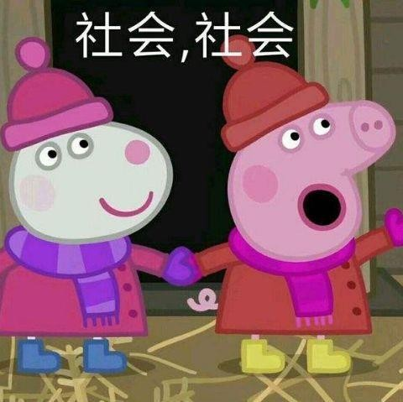
大学生主要的人格偏差
2、社会疏离与“过度社会化”

Slide 67
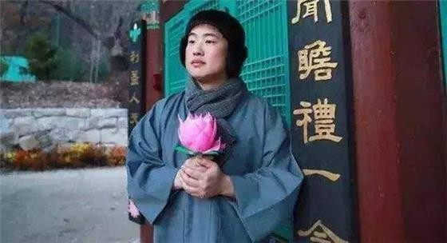
大学生主要的人格偏差
3、过度焦虑与“看破红尘”

Slide 68

大学生主要的人格偏差
4、自我中心或过度依赖

Slide 69

大学生主要的人格偏差
5、冲动暴躁或麻木不仁

Slide 70
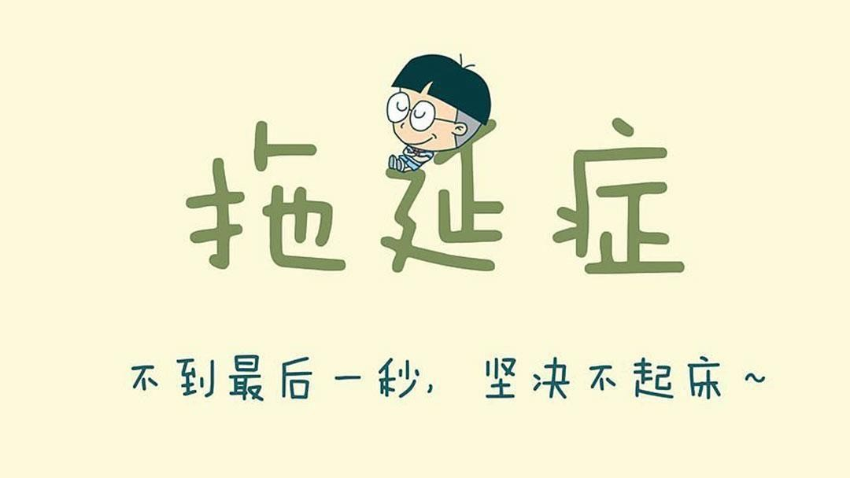
大学生主要的人格偏差
6、急躁马虎与拖沓延误

Slide 71
课堂活动
我们是否有上述的人格偏差？如果 有，请填写具体表现，并写下你打算 如何改进？

Slide 72
我们是否有下列的人格偏差？如果有，请填 写具体表现，并写下你打算如何改进？
主观题
10分
自卑引起的人格退缩或自负引起的人格膨胀 社会疏离与“过度社会化”
过度焦虑与“看破红尘” 自我中心或过度依赖
冲动暴躁或麻木不仁 急躁马虎与拖沓延误
正常使用主观题需2.0以上版本雨课堂
作答

Slide 73
气质类型量表 下载地址
https://share.weiyun.com/5k6EZqK

Slide 74
心理电影赏析
1、电影：《禁闭岛》、《海边的曼彻斯 特》、《尽善尽美》、《记忆碎片》、《心 灵捕手》。
下次课展示环节

Slide 75
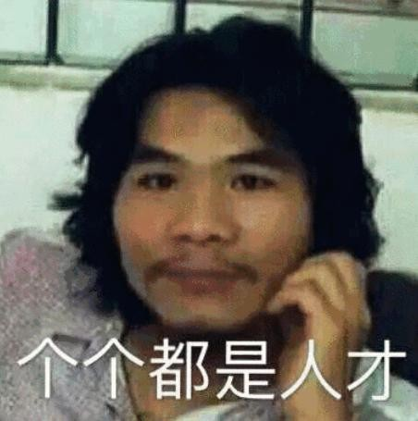

Slide 76

Thanks
谢谢观看!

